Slide 1
TVL企業排球聯賽隊伍和位置分析
丁語婕

Slide 2

問題描述
長攻、對角和攔中三個位置的得分方式有哪些不同？
得分方式有攻擊、攔網和發球。
觀察每個位置較擅長的得分方式。
參賽隊伍攻擊、防守能力與排名的關係。
防守能力以攔網為判斷依據。
觀察每個隊伍較擅長的得分能力（攻擊或防守）
歷年排名較前的隊伍何者能力較高？

Slide 3
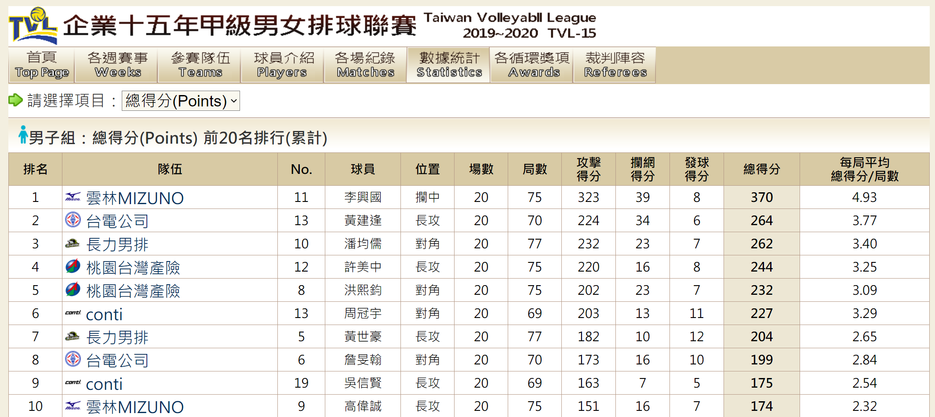
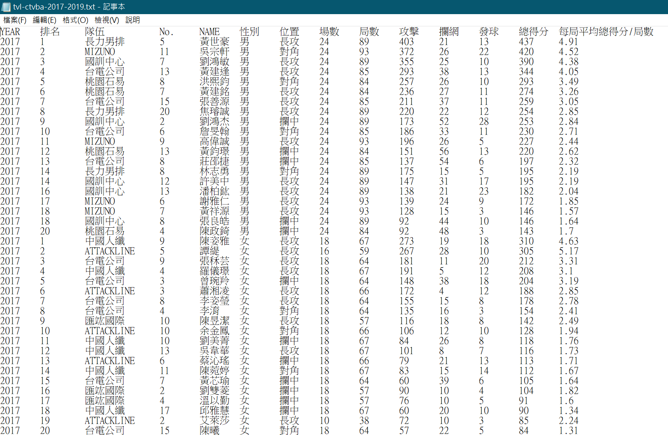
資料集
資料來源：企業甲級男女排球聯賽官網
格式：.txt檔
內容：TVL企排聯賽三年(2017~2019)男女總得分前20名數據

Slide 4
程式應用
長攻、對角和攔中三個位置的得分方式有哪些不同？
1. 計算各個位置的攻擊得分 : 攔網得分 : 發球得分並列出
player=[]
with open('tvl-ctvba-2017-2019-2.txt',encoding='utf8') as f:
for line in f:
player.append(line.split())
playerSet = ['長攻','對角','攔中']
Attack=[]
Block=[]
Serve=[]
for e in playerSet:
attack=block=serve=0
Num=0
for i in player:
if i[6]==e:
attack+=float(i[-5])/float(i[-2])
block+=float(i[-4])/float(i[-2])
serve+=float(i[-3])/float(i[-2])
Num+=1
Attack.append(attack/Num)
Block.append(block/Num)
Serve.append(serve/Num)
print(e+'得分方式中, 攻擊:攔網:發球=',round(attack/Num,2),' : ',round(block/Num,2),' : ',round(serve/Num,2))

Slide 5
程式應用
'''攻擊得分長條圖'''
plt.bar(range(len(playerSet)),Attack,width=0.3)
fig=plt.gcf()
plt.xticks(range(len(playerSet)),playerSet)
plt.title('長攻、對角、攔中的攻擊得分比例',loc='left')
plt.ylim(0.5,1)
fig.set_size_inches(10, 10)
plt.savefig('Attack.png')
plt.clf()
'''攔網得分長條圖'''
plt.bar(range(len(playerSet)),Block,width=0.3)
plt.xticks(range(len(playerSet)),playerSet)
plt.title('長攻、對角、攔中的攔網得分比例',loc='left')
fig.set_size_inches(10, 10)
plt.savefig('Block.png')
plt.clf()
'''發球得分長條圖'''
plt.bar(range(len(playerSet)),Serve,width=0.3)
plt.xticks(range(len(playerSet)),playerSet)
plt.title('長攻、對角、攔中的發球得分比例',loc='left')
fig.set_size_inches(10, 10)
plt.savefig('Serve.png')
plt.clf()
長攻、對角和攔中三個位置的得分方式有哪些不同？
2. 以攻擊、攔網、發球為主題繪製各位置的長條圖

Slide 6
程式應用
參賽隊伍攻擊、防守能力與排名的關係
1. 計算隊伍攻擊得分 : 攔網得分，攻擊和攔網平均值
for p in player[1:]:
if p[2] in team:
teamNum[team.index(p[2])]+=1
else:
team.append(p[2])
teamNum.append(1)
for t in team:
attack=block=0
for p in player:
if p[2] == t:
attack+=float(p[-5])/float(p[-2])
block+=float(p[-4])/float(p[-2])
teamAttack.append(attack/teamNum[team.index(t)])
teamBlock.append(block/teamNum[team.index(t)])
print(t,round(attack/teamNum[team.index(t)],2),' : ',round(block/teamNum[team.index(t)],2))
allAttack+=round(attack/teamNum[team.index(t)],2)
allBlock+=round(block/teamNum[team.index(t)],2)
print('平均攻擊得分比例 : ',round(allAttack/len(team),2))
print('平均攔網得分比例 : ',round(allBlock/len(team),2))

Slide 7
程式應用
'''攻擊得分比例長條圖'''
plt.figure(figsize=(10,10))
plt.bar(range(len(team)),teamAttack)
plt.axhline(y=0.83,c='r',ls='--')
plt.xticks(range(len(team)),team)
plt.yticks([0.5,0.6,0.7,0.8,0.83,0.9,1])
plt.ylim(0.5,1)
plt.title('各隊總得分中攻擊得分所占比例',loc='left')
plt.tick_params(axis='x', labelrotation=-60)
fig.set_size_inches(10, 10)
plt.savefig('teamAttack.png')
plt.clf()
'''攔網得分比例長條圖'''
plt.bar(range(len(team)),teamBlock)
plt.axhline(y=0.12,c='r',ls='--')
plt.yticks([0.025,0.050,0.075,0.100,0.120,0.125,0.150,0.175,0.200])
plt.xticks(range(len(team)),team)
plt.title('各隊總得分中攔網得分所占比例',loc='left')
plt.tick_params(axis='x', labelrotation=-60)
fig.set_size_inches(10, 10)
plt.savefig('teamBlock.png')
參賽隊伍攻擊、防守能力與排名的關係
2. 以隊伍為X軸，繪製攻擊和攔網的長條圖

Slide 8
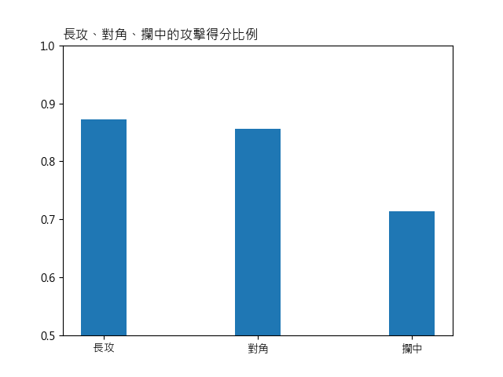
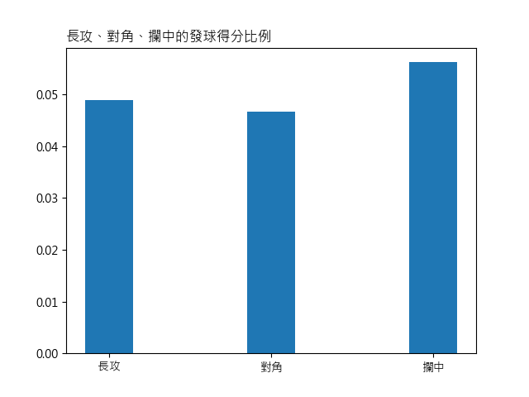
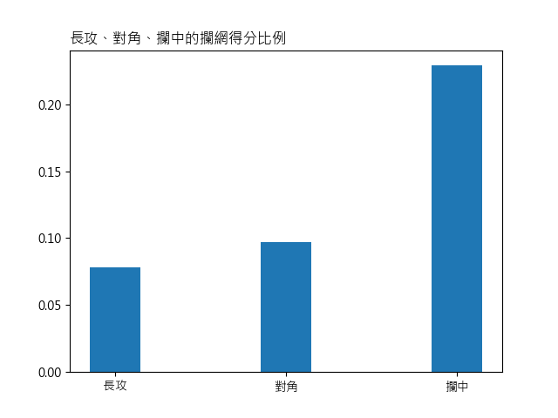
心得結果
長攻、對角和攔中三個位置的得分方式有哪些不同？
結果：
心得：
攻擊：長攻和對角總得分中攻擊得分都占八成以上，攔中只有七成。
攔網：明顯攔中在攔網得分中高於其他，有超過兩成的得分比例。
發球：差距不大，都在0.05左右。
長攻得分方式中, 攻擊:攔網:發球= 0.87 : 0.08 : 0.05
對角得分方式中, 攻擊:攔網:發球= 0.86 : 0.1 : 0.05
攔中得分方式中, 攻擊:攔網:發球= 0.71 : 0.23 : 0.06

Slide 9
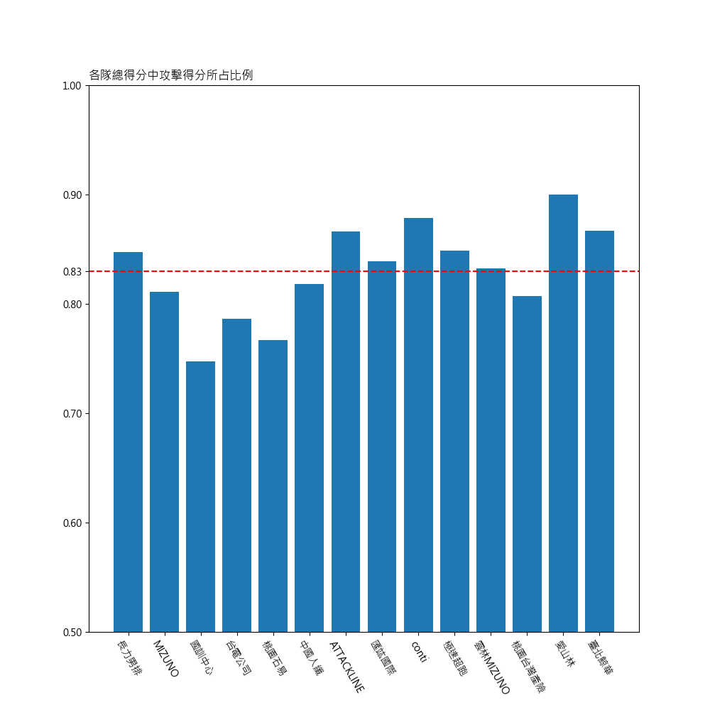
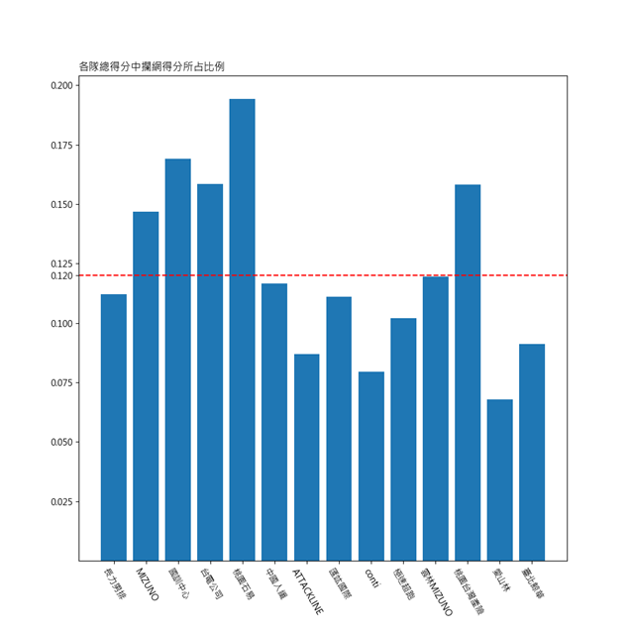
心得結果
長力男排 0.85 : 0.11
MIZUNO 0.81 : 0.15
國訓中心 0.75 : 0.17
台電公司 0.79 : 0.16
桃園石易 0.77 : 0.19
中國人纖 0.82 : 0.12
ATTACKLINE 0.87 : 0.09
匯竑國際 0.84 : 0.11
conti 0.88 : 0.08
極速超跑 0.85 : 0.1
雲林MIZUNO 0.83 : 0.12
桃園台灣產險 0.81 : 0.16
愛山林 0.9 : 0.07
臺北鯨華 0.87 : 0.09
平均攻擊得分比例 : 0.83
平均攔網得分比例 : 0.12
參賽隊伍攻擊、防守能力與排名的關係
結果：

Slide 10
心得結果
參賽隊伍攻擊、防守能力與排名的關係
心得：
隊伍攻擊得分比例都在七成以上。雖然攻擊得分是很重要的得分方式，但攻擊得分最高的隊伍（愛山林）卻沒有在歷年前三名，可見其他能力也是非常重要的。
排名 year | 1 | 2 | 3 | 4 | 5
2017 | 台電 | 中國人纖 | ATTACKLINE | 匯竑國際
2018 | 台電 | 中國人纖 | 極速超跑 | ATTACKLINE
2019 | 台電 | 中國人纖 | 極速超跑 | 臺北鯨華 | 愛山林
女子組歷年例行賽排名

Slide 11
心得結果
參賽隊伍攻擊、防守能力與排名的關係
心得：
防守能力以攔網參考，雖然攔網得分比例的變動幅度小，但可以發現前幾名多是歷年得名的隊伍。由此可知，雖然在總得分比例中攔網占非常小的一部份，但卻是能否進前幾名的必要因素。
排名 year | 1 | 2 | 3 | 4 | 5
2017 | 台電 | MIZUNO | 長力男排 | 國訓中心 | 桃園石易
2018 | 台電 | 長力男排 | MIZUNO | conti
2019 | 台電 | MIZUNO | 長力男排 | 桃園台灣產險 | conti
男子組歷年例行賽排名

